Slide 1
Основные итоги
социально-экономического развития Казачинско-Ленского
муниципального района
за 2017 год

Slide 2
Демографическая ситуация
Предварительная численность населения на 01.01.2018 года - 16796 человек

Slide 3
Предварительные итоги развития экономики Казачинско-Ленского муниципального района за 2017 год к аналогичному периоду прошлого года
Выручка от реализации продукции (работ, услуг)
за 2017 год снизилась на 2,4% (174,8 млн.руб.), составила 7142,8 млн.руб.
инвестиции в основной капитал за 9 месяцев 2017 года увеличились в 2,88 раза и составили 1231,8 млн.руб.
ввод в действие жилых домов
за 2017 год составил – 7845 кв.м. (2016 год – 765 кв.м.)
Поступление налогов и сборов в консолидированный бюджет района в 2017 году – 341,9 млн.руб., что составило 118,8% к уровню 2016 года
среднемесячная заработная плата
за 2017 год увеличилась на 3,9%, составила 47478,62 руб.
уровень регистрируемой безработицы (к трудоспособному населению) остался на уровне прошлого года – 1,6%

Slide 4
Основная доля выручки приходится на обрабатывающие производства – 63,5 %.
На долю торговли - 18,2%,
лесное хозяйство – 9,8%.

Slide 5
Основой производственного потенциала Казачинско-Ленского района
является лесопромышленный комплекс.
На территории района в 2017 году осуществляли свою деятельность
15 предприятий-арендаторов.
Заключены договора аренды, с установленным ежегодным отпуском
1959,3 тыс.куб.м, в том числе по хвойному хозяйству 1523,5 тыс.куб.м.
Наименование показателя | 2015 год | 2016 год | 2017 год
Вывозка древесины, всего (тыс.куб.м.) | 1339 | 1434 | 1308
Пиломатериалы, всего (тыс.куб.м.) | 341 | 386 | 383
Гранулы топливные (пиллеты) (т.) | 0 | 30172 | 42763
Щепа технологическая (тыс. куб.м.) | 0 | 41,5 | 56

Slide 6
Рынок труда
Среднесписочная численность работающих, по предварительным данным, за 2017 год – 7,2 тыс. человек, что составило 107,6% к аналогичному периоду прошлого года (2016 г – 6,69 тыс.человек).
Соотношение количества зарегистрированных безработных к экономически активному населению - 1,6%.
По предварительным данным фонд оплаты труда работников на 01.01.2018 года составил 4106,14 млн. руб.
Среднемесячная заработная плата, по предварительным данным, за 2017 г. составила 47478,62 рублей, что составило 103,9% к аналогичному периоду прошлого года ( 2016 г. – 45703,3 руб).

Slide 7
Среднемесячная заработная плата по району составила - 47478,62 руб.,
в том числе:

Slide 8
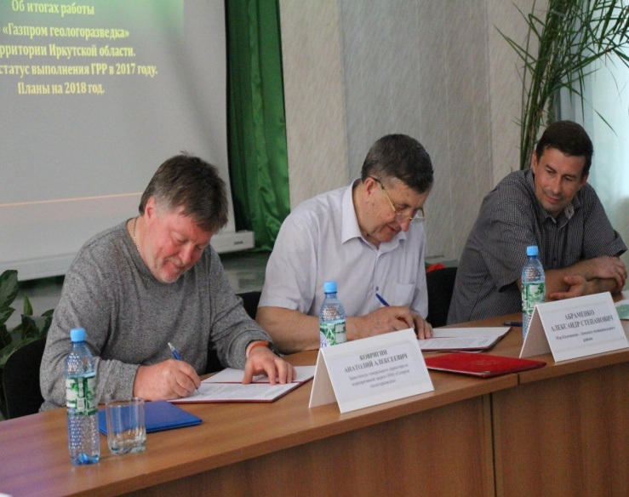
На территории района ведутся геологоразведочные работы в пределах Хандинского участка недр
22июня 2017 года состоялась совместная рабочая поездка руководителей ООО «Газпром геологоразведка» и представителей региональных органов власти Иркутской области на производственные объекты компании, расположенные на территории Хандинской площади.
Участники посетили производственные объекты предприятия — базу сейсморазведочной партии № 23 ООО «ТНГ-Групп», а также буровую площадку разведочной скважины № 12 Хандинской площади, на которой в настоящее время проводятся работы по бурению.
В 2017 году поступило налоговых платежей в местный бюджет в сумме – 57,6 млн.руб.

Slide 9
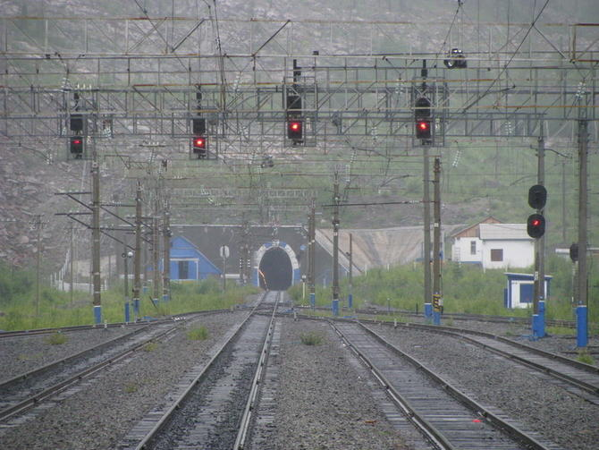
В 2017 году продолжилась работа по строительству второй ветки (пути) БАМа, нового Байкальского тоннеля на перегоне Дальбичинда – Даван
В 2017 году поступило налоговых платежей в местный бюджет от предприятия
ООО «БТС» - 6,5 млн.руб. в консолидированный бюджет района

Slide 10
ОСНОВНЫЕ ПАРАМЕТРЫ КОНСОЛИДИРОВАННОГО БЮДЖЕТА
Казачинско-Ленского муниципального района за 2017 год
Доходы бюджета 1268,8 млн. руб.
Доходы в расчете
на 1 чел.
75541,8руб.
Расходов бюджета 1348,5 млн. руб.
Образование
548,1 млн. руб.
Налоговые доходы
300,5 млн. руб.
Культура
75,8 млн. руб.
Неналоговые доходы
41,4 млн. руб.
БЮДЖЕТ
Социальная политика
38,8 млн. руб.
Безвозмездные поступления
926,9 млн. руб.
Расходы в расчете на 1 чел.
80287 руб.
Жилищно-коммунальное хозяйство, строительство
476,9 млн. руб.
Прочие расходы
208,9 млн. руб.
Численность населения района
16796 человек

Slide 11
Общий объем финансирования муниципальных программ по Казачинско-Ленскому муниципальному району в 2017 году (с учетом привлеченных средств из федерального, областного бюджетов) составил в сумме 517,88 млн.руб.

Slide 12
Строительство
В 2017 году по Казачинско-Ленскому муниципальному району всего введено в эксплуатацию 7845 кв.м жилья, в том числе по программе «Переселение граждан из зоны БАМа» 407,4 кв.м., по программе «Переселение граждан из аварийного жилищного фонда» 3828,98 кв.м. жилья. Всего переселено 83 семьи (203 человека).

Slide 13
Жилищно-коммунальное хозяйство
Мероприятия по подготовке объектов жилищно-коммунального хозяйства к отопительному сезону 2017-2018 г.г. профинансированы на сумму 24,16 млн.рублей, в т.ч.:
-областные средства по подпрограммы «Модернизация объектов коммунальной инфраструктуры Иркутской области» на 2014 – 2018 годы составили 15,16 млн. рублей
средства местных бюджетов – составили 5,58 млн. руб.
- средства предприятий – составили 3,42 млн.руб.

Slide 14
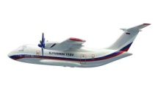
На территории района действовало в 2017 году 30 муниципальных программ с общим объемом финансирования из средств бюджета района – 33,19 млн.руб.
Здравоохранение 3,3 млн.руб.
9,9%
Развитие системы образования 13,2 млн.руб.
39,7%
Эффективность бюджета, деятельности администрации
3,5 млн.руб.
10,5%
Транспортный комплекс – 5 млн.руб.
15,1%
Социальная политика
2,4 млн.руб.
7,2%
ФК и спорт 1,6 млн.руб.
4,8%
Прочие 0,6 млн.руб.
2%
Культура 1,9 млн.руб.,
5,7%
Ремонт ТОЦа п.Улькан 1,7 млн.руб.
5,1%
%

Slide 15
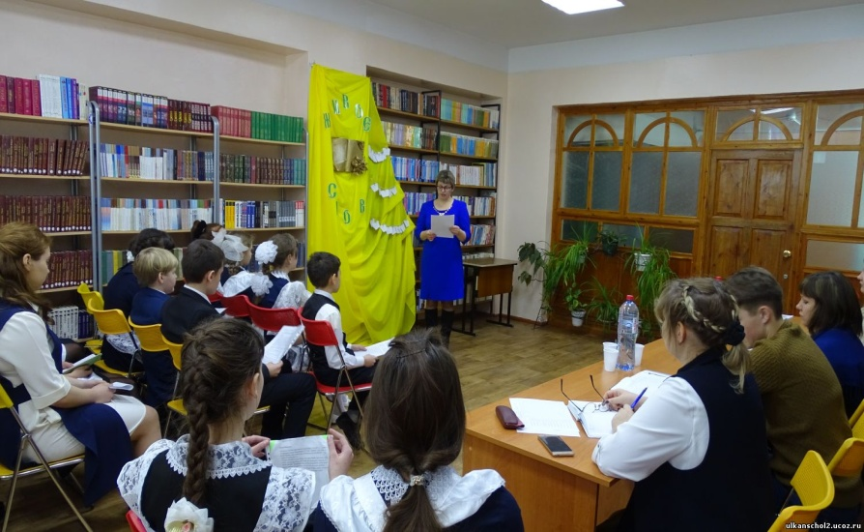
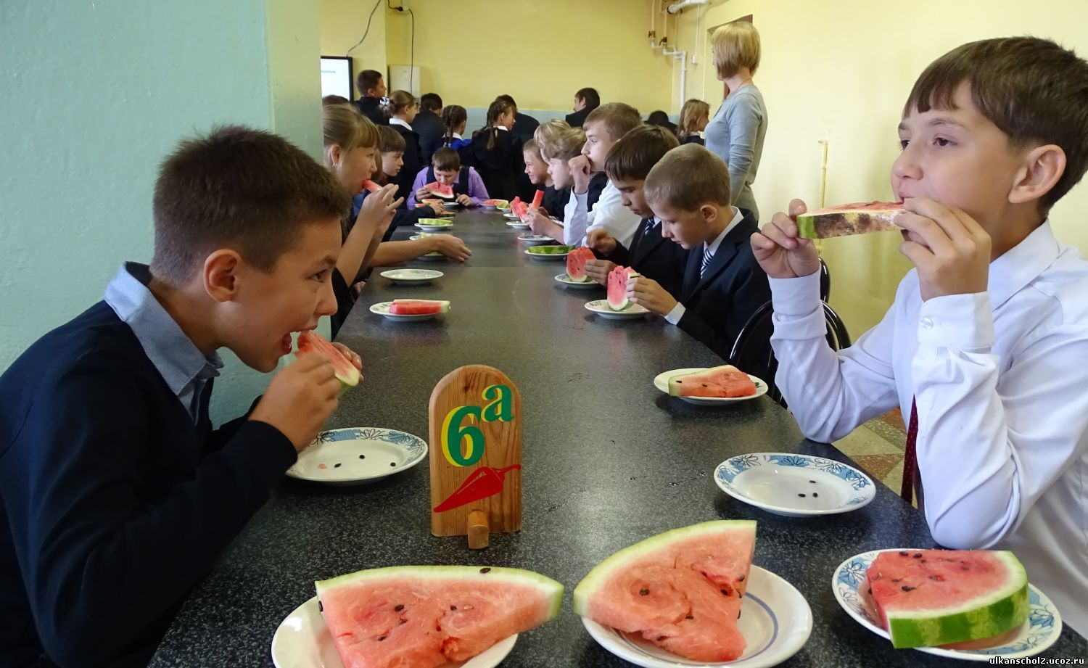
Образование
В Казачинско-Ленском районе осуществляют деятельность 9 школ
В 2017-2018 году обучаются 2596 учащихся
Всего питанием охвачен:
95% обучающихся начальных классов,
84% - с 5 по 9 класс и 81% старшеклассников.
Подвоз 670 учащихся осуществляется в школы во всех населенных пунктах.
100% выпускников, сдали ЕГЭ по русскому языку и математике

Slide 16
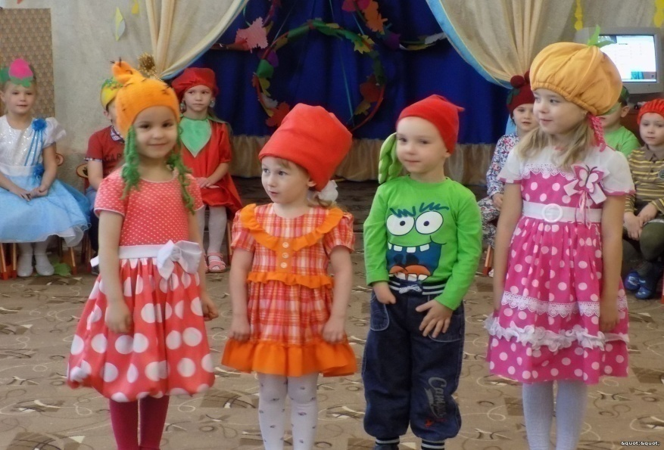
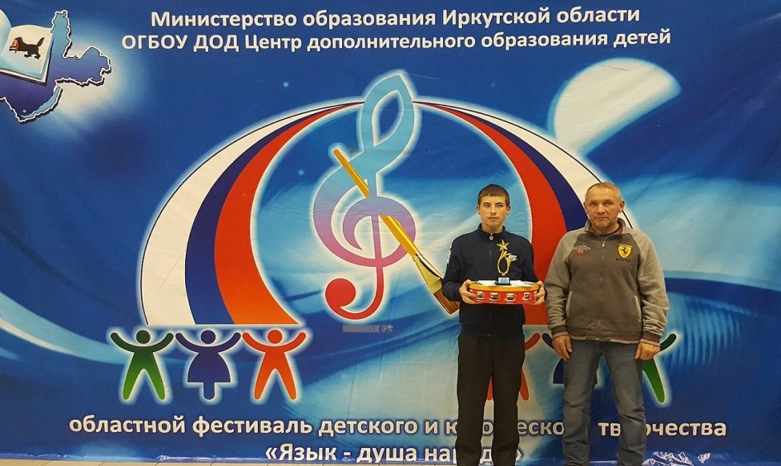
Образование
В Казачинско-Ленском районе 9 дошкольных учреждений, в т.ч. 4 дошкольных учреждения являются структурными подразделениями школ
В 2017 году охвачено дошкольным образованием 58,9 % детей от числа детей от 1 года до 6 лет.
В детско-юношеской спортивной школе занимаются 665 детей
Осуществляют деятельность 2 учреждения дополнительного образования – центр внешкольной работы с детьми и детско-юношеская спортивная школа
В центре внешкольной работы посещают кружки 1085 детей

Slide 17
Образование
Осуществлён ремонт спортивных залов
МКОУ «Небельская ООШ» и МОУ «Карамская ООШ»
(из всех источников)
3,9 млн.руб.
Произведен закуп технологического оборудования для 2-х школьных столовых МОУ «Ульканская СОШ № 2» (из всех источников)
0,6 млн.руб.
Всего летним отдыхом охвачено 2004 ребенка
Финансирование составило (из всех источников)
6,5 млн.руб.
Проведены капитальный, косметический ремонты образовательных учреждений (из всех источников)
на сумму 14,6 млн.руб.
Произведена закупка трёх школьных автобусов для
МОУ «Ульканская СОШ № 2»,
МОУ «Карамская ООШ»,
МОУ «Ключевская СОШ»
5,6 млн.руб.
На поддержку школьного питания обучающихся льготных категорий
(из всех источников)
2,9 млн.руб.
Приобретена 1 квартира в с. Казачинское для молодого педагога - 0,7 млн.руб.
Направлены средства в сумме 2,2 млн.руб. на разработку ПСД, прохождения экспертиз :
-строительство школы-детский сад п.Небель на 80 мест;
строительство школы д.Ключи на 200 мест;
проведение капитального ремонта МОУ Магистральнинской СОШ № 2

Slide 18
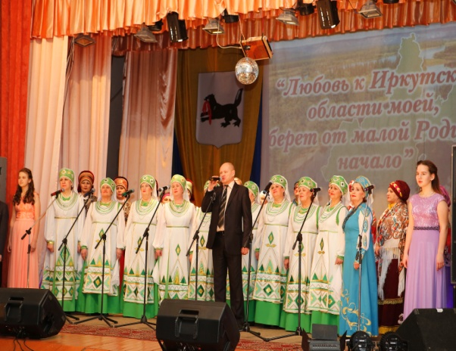
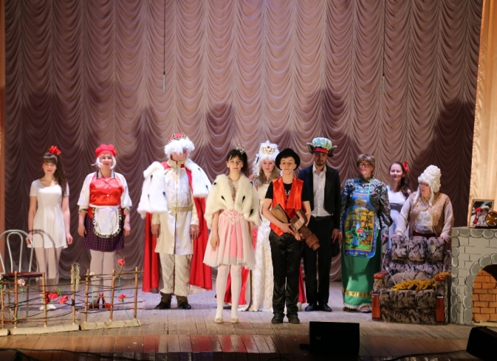
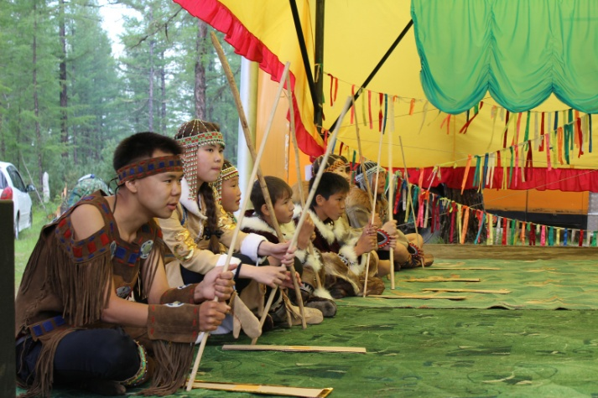
Организация культурно–досуговой деятельности
Число культурно-массовых мероприятий – 1652, посетило мероприятия в 2017 году 138309 человека.
Численность в 2017 году клубных объединений (кружков) – 97, количество участников в них – 1255 человек.
Количество коллективов, имеющих почетное звание «Народный» - 11,
5 коллектива имеют
звание «Образцовый».
Количество детских театров – 1, взрослых – 1, молодёжный – 1

Slide 19
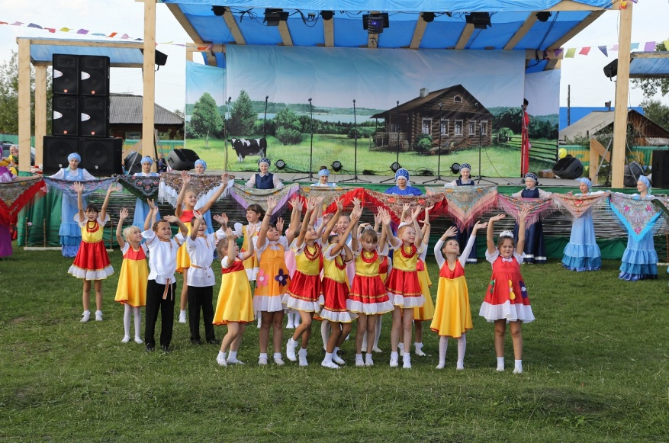
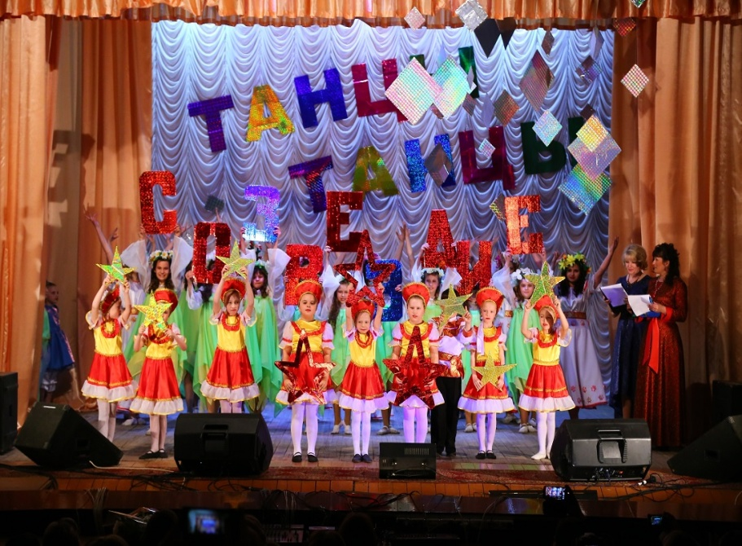
На развитие Дома культуры c. Казачинское израсходовано средств, из всех источников, в сумме 1,6 млн.руб. (проведен косметический ремонт здания, приобретено: оборудование, мебель, костюмы и т.д.)
В рамках муниципальной программы выделены средства в сумме на 1,7 млн.руб.
Учреждениями культуры проведено много значимых мероприятий: фестивали и конкурсы районного значения.
Обновлена материально-техническая база в районном музее.
В ДШИ приобретены музыкальные инструменты.
Издана книга о Казачинско-Ленском районе.
Проведен текущий ремонт учреждений культуры за счет средств местного бюджета на сумму 0,6 млн.руб.

Slide 20
Здравоохранение
В 2017 году диспансеризация взрослого населения района составила 100 % от количества подлежащих
В здравоохранении района работают 321 человек, из них врачей – 37, средних медицинских работников – 125.
Средний возраст врачей 45,6 лет.
Охват населения профилактическими осмотрами на туберкулез в целом, 2017г.-85,8% (2016г. -82,1% )
Приобретены 2 квартиры на сумму – 2,9 млн.руб.
Профилактика социально-значимых заболеваний 0,06 млн.руб.
Выплачены подъемные 2 врачам и 2 сотрудникам среднего медицинского персонала в сумме 0,3 млн.руб.
Три врача приняли участие в программе «Земский доктор» получили сертификат на 1млн.руб.

Slide 21
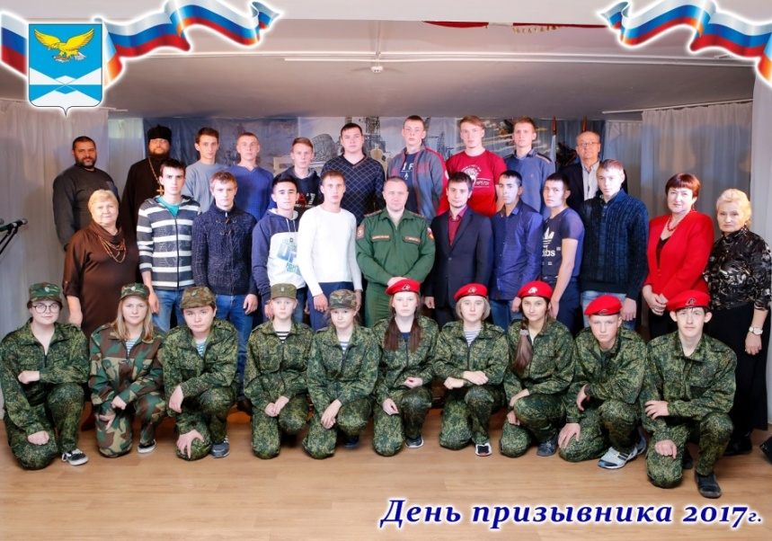
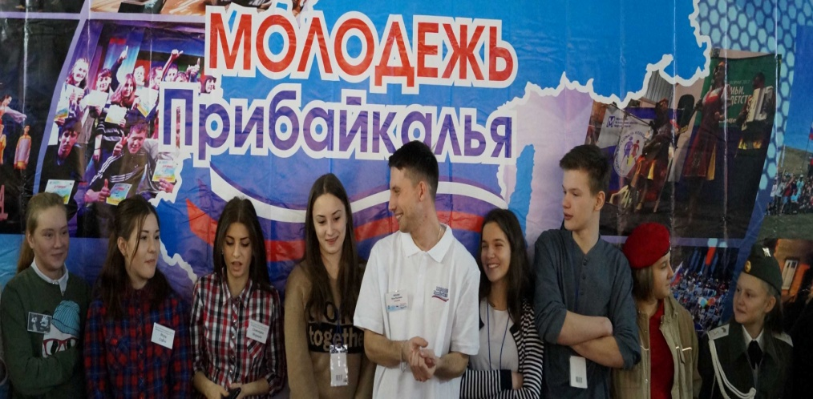
Молодежная политика.
В районе проживает молодежи в возрасте от 14 до 30 – 3116 человек.
Направлены средства в сумме 0,24 млн.руб. на проведение мероприятий патриотического воспитания молодежи, мероприятий по профилактике социально-негативных явлений, пропаганды здорового образа жизни молодежи.
Проведено 71 мероприятие, в которых приняло участие около 3000 молодых людей
Выделены средства на организацию временной занятости 145 несовершеннолетних граждан в сумме 1,28 млн.руб.
(обл.,мест. бюджет)

Slide 22
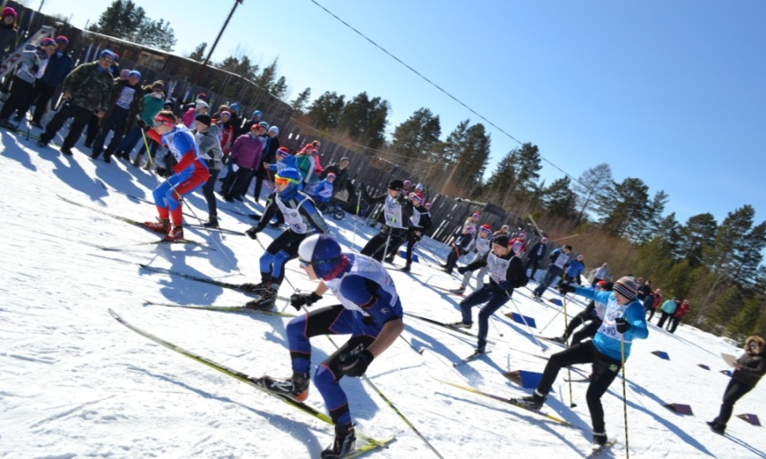
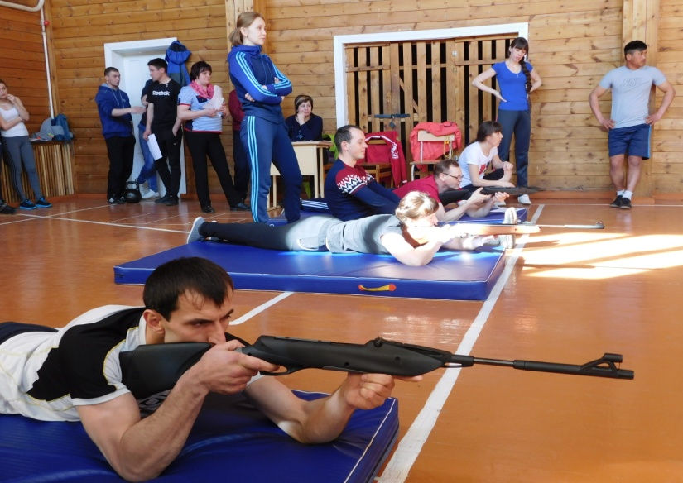
Развитие физической культуры и спорта
Число систематически занимающихся физической культурой составило 4714 человек, к числу проживающих - 27,6%.
Приняло участие в сдаче ГТО 223 человека
Сдали нормативы ГТО 163 человека: золотой знак получило 106 человек, серебренный знак 44 человека и 13 человек бронзовый знак.
На развитие физической культуры и спорта из средств местного бюджета выделено – 1,6 млн.руб.
Выделены средства из областного бюджета на приобретение спортивного инвентаря для ДЮСШ в размере 0,5 млн.руб.
За счет социального партнерства – 0,5 млн.руб.

Slide 23
Социальная политика
Поддержка общественных организаций
54 тыс. руб.
Оказана материальная помощь 48 гражданам, оказавшимся в трудной жизненной ситуации
на сумму 492 тыс.руб. из МБ,
за счет средств соц.партнерства – 480 тыс.руб.
Произведена оплата проезда 25 детей, обучающихся в ГБПОУ «Ульканский межотраслевой техникум»
161 тыс.руб.
Проведены районные специальные олимпиады для детей с ограниченными возможностями здоровья
18 тыс.руб.
Выплата льгот и гарантий неработающим Почетным гражданам района
77 тыс. руб.
Оказание помощи участникам и труженикам тыла Великой Отечественной войны - 239,6 тыс.руб.

Slide 24
Сельское хозяйство
На территории района осуществляют деятельность 5 КФХ. Выручка за 2017 года составила 7,6 млн.руб.
Из областного и федерального бюджетов в 2017 году КФХ были выделены денежные средства в размере 331,1 тыс. руб.
Субсидия на возмещение части затрат на приобретение семян с учетом доставки в районы Крайнего Севера и приравненные к ним местности 144 тыс. руб.
Субсидии на содержание товарного маточного поголовья крупного рогатого скота молочного направления с учетом производства молока на одну голову 175 тыс. руб.
Поддержка малых форм хозяйствования (выплата процентов по сельскохозяйственным кредитам ЛПХ) – 12,1 тыс. руб.

Slide 25
СЕЛЬСКОЕ ХОЗЯЙСТВО
Выделены средства в 2017 году на поддержку КФХ из средств местного бюджета в сумме 320 тыс.руб.
Субсидия для развития производства сельскохозяйственной продукции в сумме 120 тыс.руб.
Субсидия на поддержку начинающих фермеров в сумме 200 тыс.руб.

Slide 26
Малый бизнес
На территории района зарегистрировано 480 индивидуальных предпринимателей, осуществляют деятельность 110 предприятий малого бизнеса. Количество работающих около 976 человек. Среднемесячная заработная плата – 20030 рублей.
Проведен конкурс «Лучший предприниматель года» Казачинско-Ленского муниципального района в 2017 году. По итогам конкурса победителями были определены три индивидуальных предпринимателя, которые получили денежные сертификаты на общую сумму 94 тыс. руб.
Выделена субсидия на развитие бизнеса (возмещение субъектам предпринимательства части затрат, связанных с приобретением производственного оборудования для развития бизнеса) в сумме 100 тыс.руб.
Оказывается содействие в предоставлении микрозаймов субъектам малого и среднего предпринимательства.
В 2017 году выдано 59 микрозаймов на сумму 24 485 тыс.руб.

Slide 27
В рамках реализации мероприятий «Народные инициативы» выделено:
из областного бюджета - 8151,45 тыс.руб.,
из бюджета района 247,38 тыс.руб.,
из бюджетов городских сельских поселений – 589,37 тыс.руб.
Наименование муниципального образования | Всего, тыс. руб. | В т.ч. областной бюджет, тыс.руб. | В т.ч. местный бюджет, тыс.руб.
Администрация Казачинско-Ленского муниципального района | 4794,28 | 4546,9 | 247,38
Казачинское сельское поселение | 616,61 | 554,95 | 61,66
Карамское сельское поселение | 70,84 | 67,3 | 3,54
Ключевское сельское поселение | 365,87 | 220,2 | 145,67
Магистральнинское городское поселение | 1616,47 | 1374 | 242,47
Мартыновское сельское поселение | 52,63 | 50 | 2,63
Небельское сельское поселение | 58,11 | 52,3 | 5,81
Новоселовское сельское поселение | 206,32 | 196 | 10,32
Тарасовское сельское поселение | 68,63 | 65,2 | 3,43
Ульканское городское поселение | 1138,44 | 1024,6 | 113,84

Slide 28
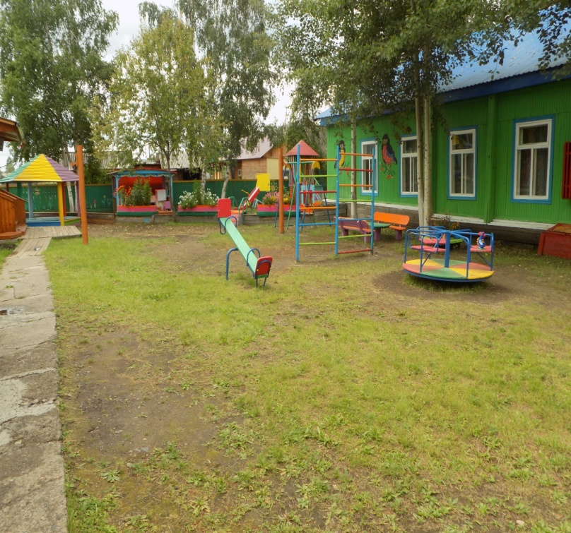
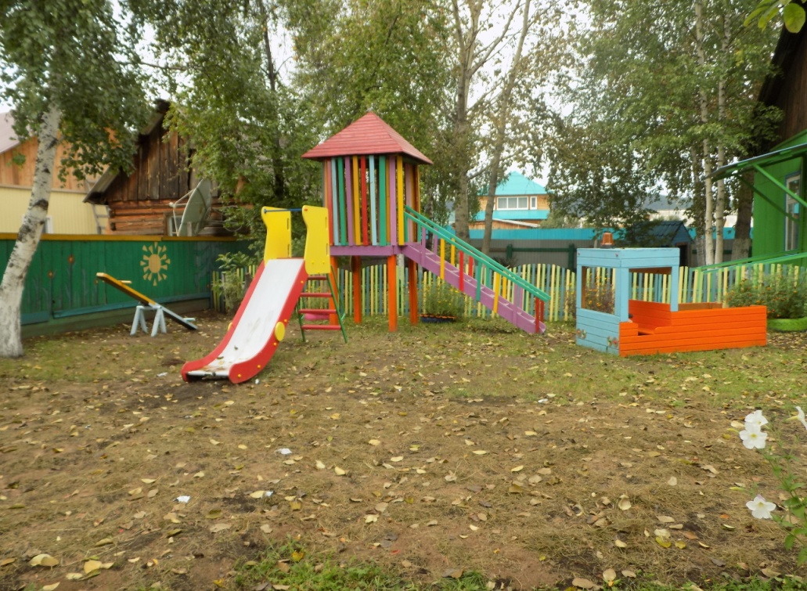
Администрацией района реализованы следующие мероприятия:
Приобретение и доставка детского игрового оборудования (МОУ"Карамская ООШ", МКОУ "Небельская ООШ", МДОУ детский сад общеразвивающего вида "Елочка", МДОУ детский сад "Белочка")

Slide 29
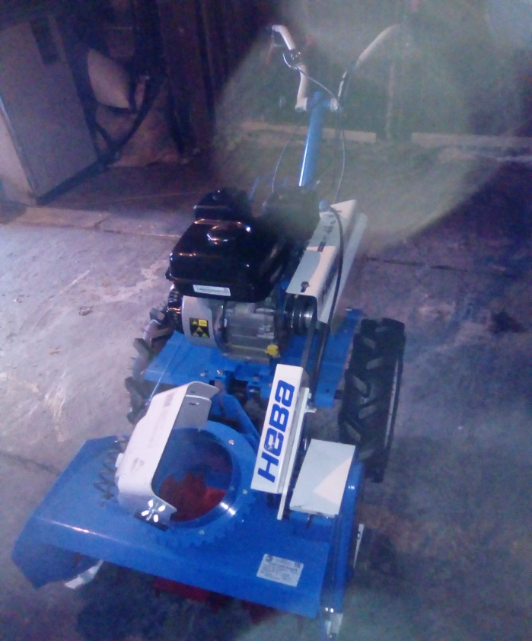
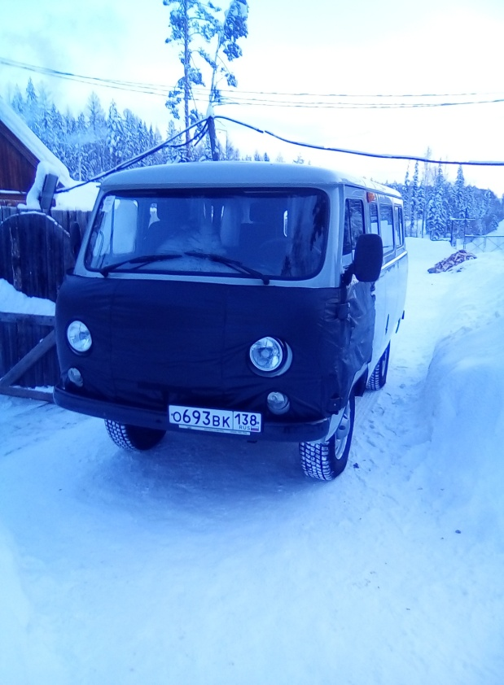
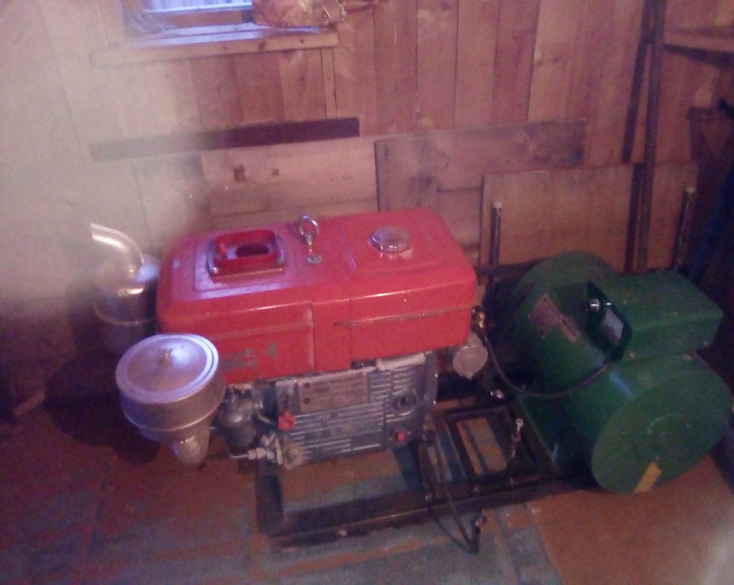
Приобретение палаток, ДЭС, автомобиля УАЗ, мотоблока марки Нева для МБУ База отдыха "Талая»

Slide 30
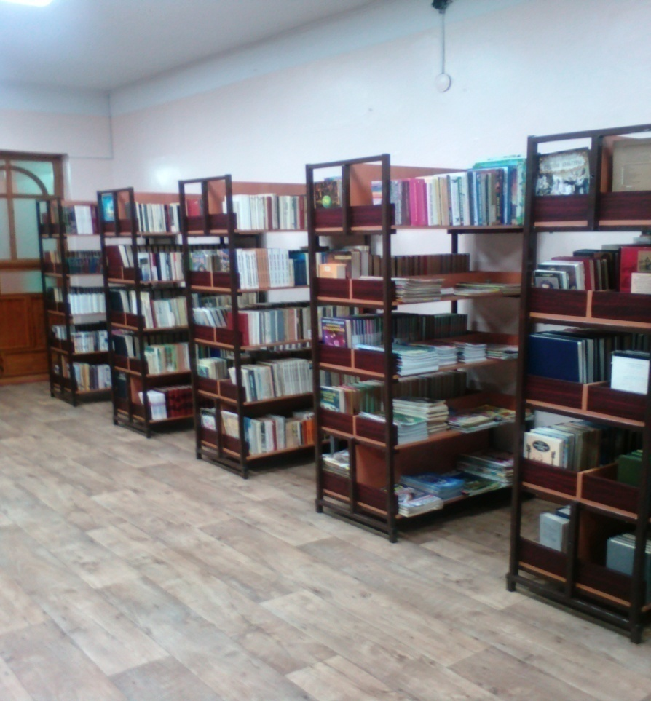
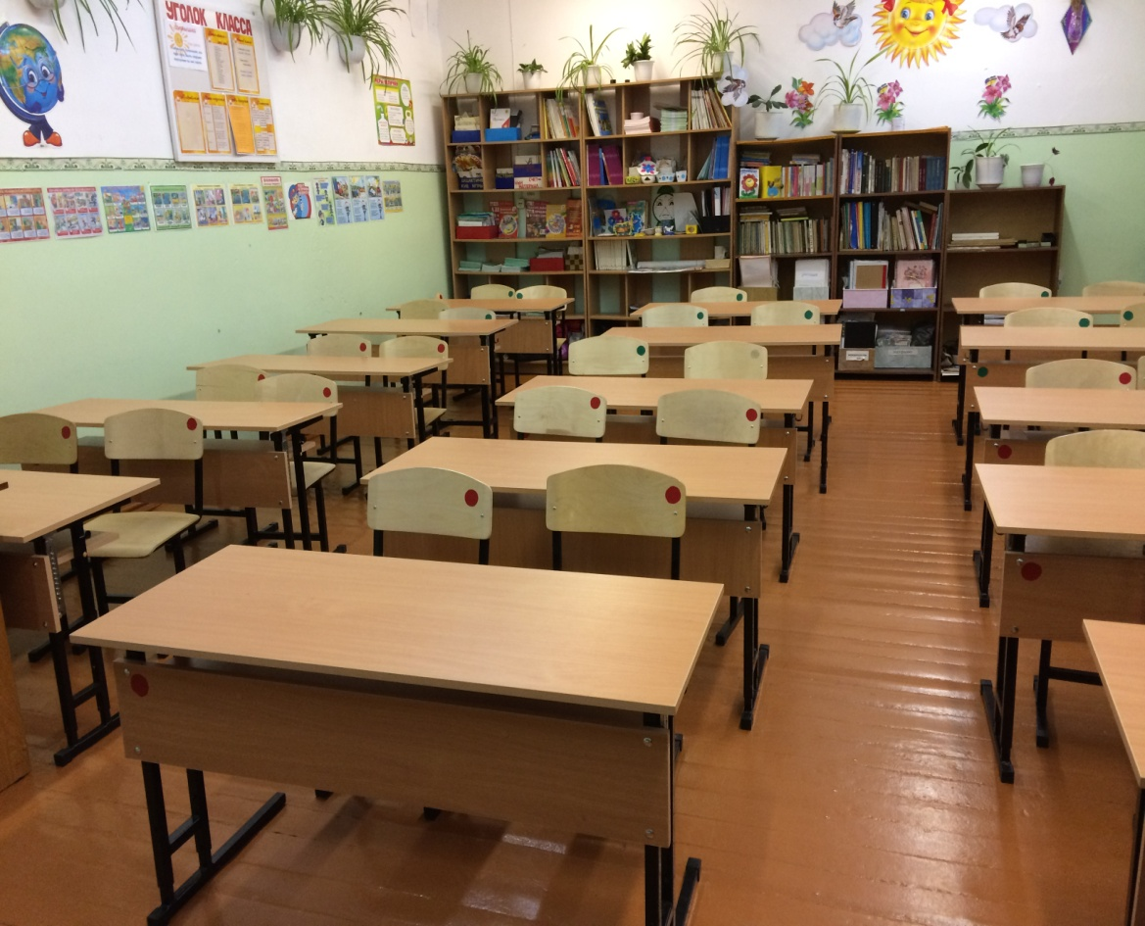
Приобретение, доставка и установка оборудования, мебели для школ муниципального района :МБОУ "Магистральнинская СОШ №22", МОУ "Карамская ООШ", МОУ "Окунайская СОШ №1", МОУ "Ульканская СОШ №2 ", МОУ "Казачинская СОШ", МОУ "Ключевская СОШ", МКОУ "Небельская ООШ", МОУ "Магистральнинская СОШ №2"

Slide 31
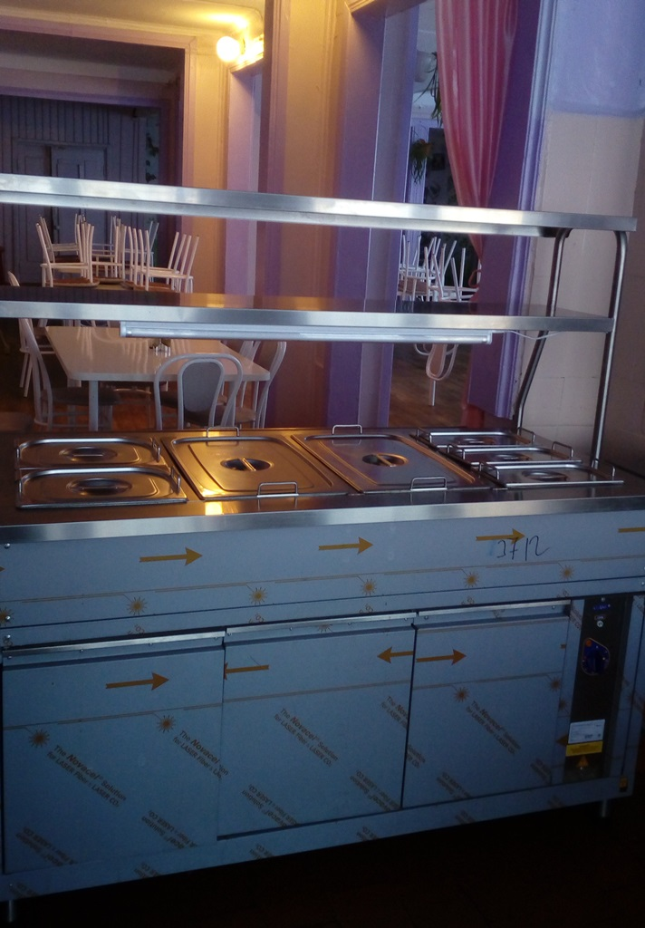
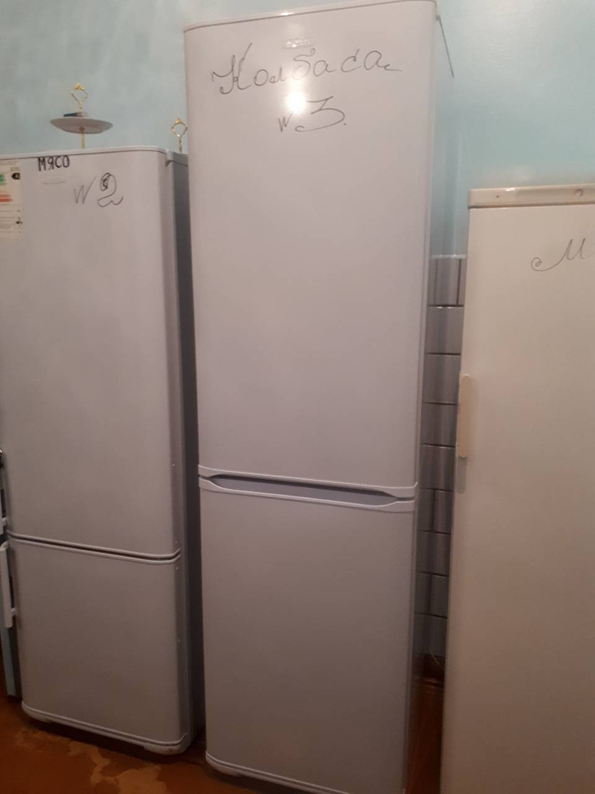
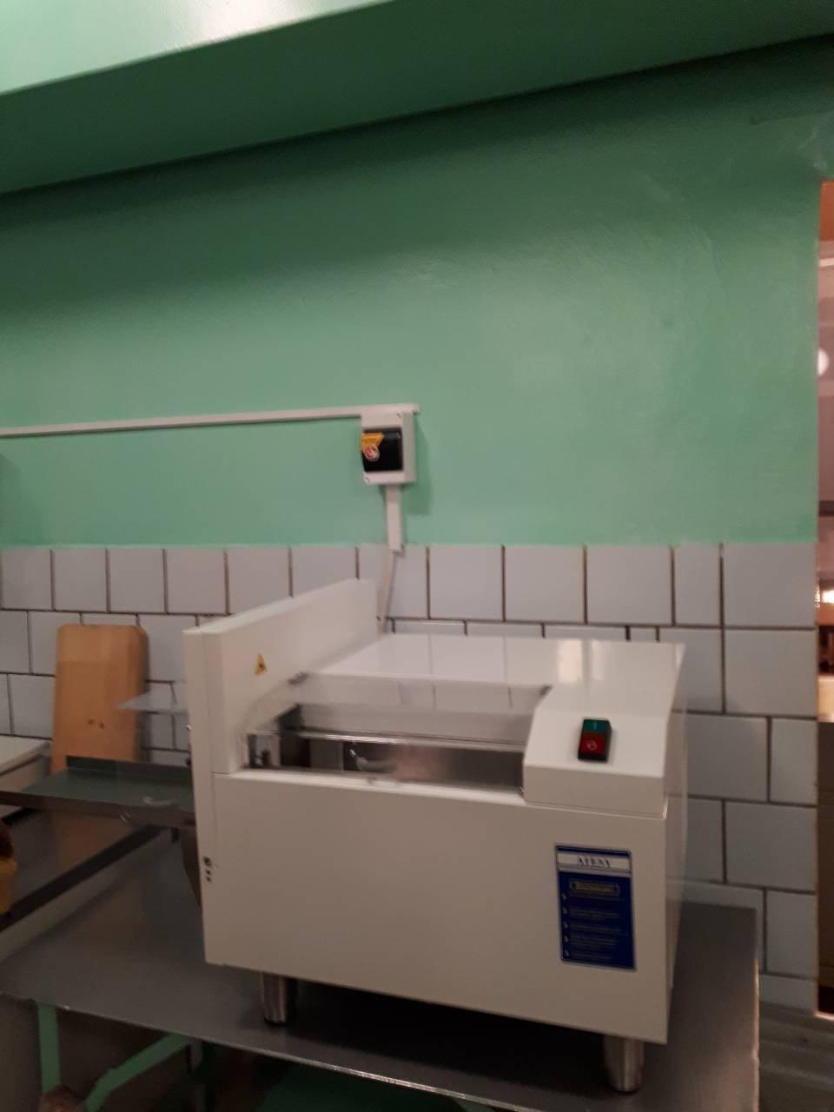
Приобретение, доставка и установка электробытового оборудования для столовых и пищеблоков учреждений образования : МБОУ "Магистральнинская СОШ №22", МОУ "Окунайская СОШ №1", МОУ "Казачинская СОШ", МОУ "Ключевская СОШ", МКОУ "Небельская ООШ", МОУ "Магистральнинская СОШ №2", МКОУ "Ульканская ООШ №1", обособленное структурное подразделение детский сад "Солнышко" МОУ "Ульканская СОШ №2"

Slide 32
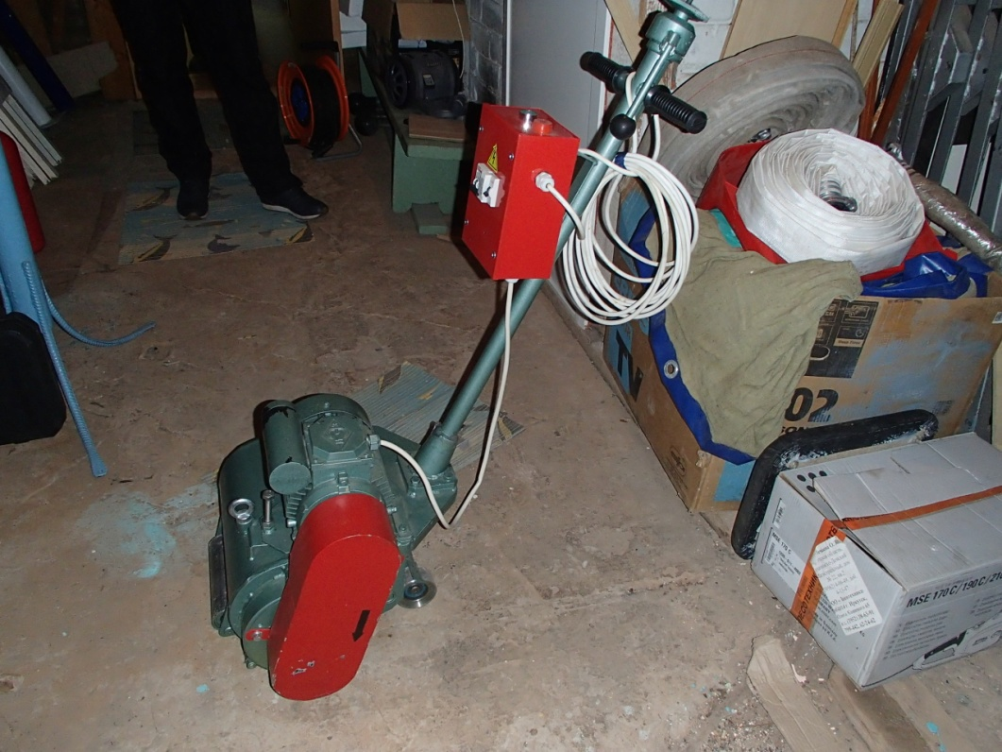
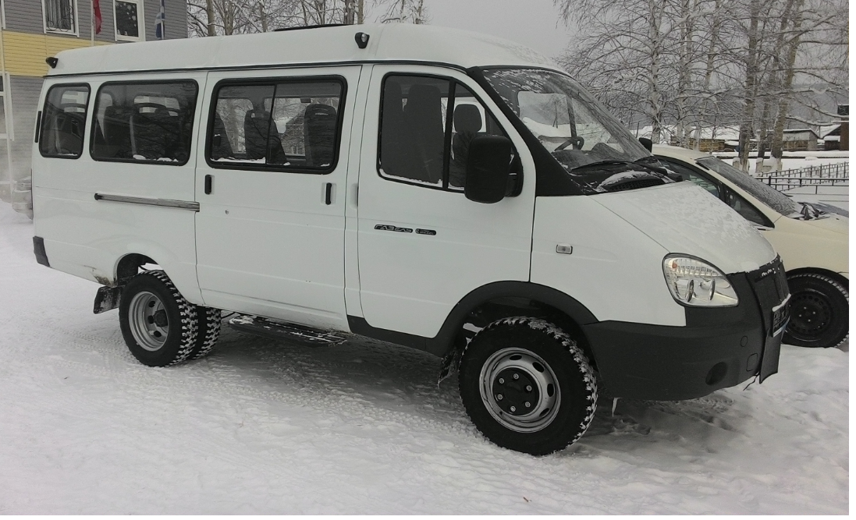
Приобретение микроавтобуса типа "Газель" в муниципальную собственность для организации межмуниципальных перевозок, приобретение машины для строжки деревянных полов

Slide 33
Городскими, сельскими муниципальными образованиями средства выделенные на реализацию проекта Народные инициативы направлены на следующие мероприятия:
Культура
(приобретение мебели, оборудование, установка пожарной сигнализации)
32,2%,1,35 млн.р.
Благоустройство территории
(приобретение елок, елочных гирлянд, газонные ограждения
21,8%, 0,91 млн.р.
Дорожная деятельность (приобретение разметочной машины, минитрактора)
18,6%, 0,78 млн.р.
Физическая культура и спорт
(приобретение спортивного инвентаря, оборудования, формы))
15,9%, 0,67 млн.р.
ЖКХ
(приобретение оборудования)
11,5%, 0,48 млн.р.

Slide 34
В 2017 году заключено 17 соглашений о социально-экономическом партнерстве с предприятиями осуществляющим хозяйственную деятельность на территории района. Исполнение на 31.12.2017 года составило в сумме 15,8 млн.руб.
Ремонт бюджетных учреждений 6,16 млн.руб.
Разработка ПСД инженерно экологические изыскания 2,3 млн.руб.
Организация отдыха детей 1 млн.руб.
Дорожная деятельность 0,53 млн.руб.
Прочие 1,11 млн.руб.
Средства направлены:
Физическая культура и спорт 0,49 млн.руб.
Фонд содействия (остаток) 3,47 млн.руб.
Приобретение мебели в школу СОШ №22 – 0,26 млн.руб.
Материальная помощь гражданам 0,48 млн.руб.

Slide 35
Реконструкция здания дома культуры
со зрительным залом на 250 мест
с.Казачинское
В 2018 году
запланировано:
Строительство многофункциональной
площадки с.Казачинское
Капитальный ремонт Казачинской
участковой больницы
Строительство хоккейного корта п.Улькан
Приобретение 2 автобусов для
организации межмуниципальных
перевозок и для отдела культуры (в рамках
проекта «Народные инициативы»)
Капитальный ремонт
МОУ «Магистральнинская СОШ № 2»
Подготовка пакета документов для
вхождения в программу
по строительству спортивного
оздоровительного
комплекса в селе Казачинское.
Ремонт спортивно-оздоровительного
комплекса «Атлант»
п. Улькан
Прохождение экспертизы ПСД
по строительству
Ключевской СОШ
Капитальный и ремонт и
оснащение оборудованием пищеблоков
образовательных учреждений
Ремонт автомобильной дороги
Магистральный-Жигалово
(участок «Ковыкта»)
Ремонт спортивного зала
МОУ «Ульканская ООШ № 1»

Slide 36
СПАСИБО
ЗА ВНИМАНИЕ!

